Slide 1
一种车辆识别的快速学习算法
演讲人：姜懿芮
计算机科学与技术
16081200210001

Slide 2

目录
目录
1.研究背景
2.研究现状
3.相关知识
4.研究内容及方法
5.实验设计与分析
6.总结
目录

Slide 3
1.研究背景
车辆检测是实际应用（如自引导车辆、驾驶员辅助系统，智能停车系统，或测量交通参数，车辆计数，速度和流量）中的重要组成部分
基于视觉的技术分析车辆是目前发展的趋势，由于受类内差变（如车辆会有不同的形状，大小和颜色，会受到附近物体和复杂的室外环境)的影响，基于视觉的车辆检测是一个具有挑战性的课题
AdaBoost是一种车辆检测的常用方法，但是训练所需的时间过长。本文提出一种快速学习算法来解决AdaBoost车辆识别方面的弱点

Slide 4
2.研究现状
2.研究现状
设计类Haar特征抽取表示车辆的边缘和结构
提出类Haar特征的快速选择算法
设计基于AdaBoost的增量学习算法，显著提高分类性能

Slide 5
3.相关知识
2.研究现状
机器学习
增量学习

Slide 6
3.1机器学习
2.研究现状
定义
机器学习(Machine Learning, ML)是一门多领域交叉学科，涉及概率论、统计学、逼近论、凸分析、算法复杂度理论等多门学科
专门研究计算机怎样模拟或实现人类的学习行为，以获取新的知识或技能，重新组织已有的知识结构使之不断改善自身的性能
它是人工智能的核心，是使计算机具有智能的根本途径，其应用遍及人工智能的各个领域，它主要使用归纳、综合而不是演绎

Slide 7
3.1机器学习
2.研究现状
任务
获得对于输入的数据进行分类的能力
获得解决问题，行为计划和行为控制等的能力

Slide 8
3.1机器学习
2.研究现状
发展史
按机器学习的研究途径和研究目标，可划分为以下4个阶段
神经元模型研究
20世纪50年代中期到60年代初期，也被称为机器学习的热烈时期，最具有代表意义的工作是罗森勃拉特1957年提出的感知器模型
符号概念获取
20世纪60年代中期到70年代初期，其主要研究目标是模拟人类的概念学习过程。这一阶段神经学习落入低谷，成为机器学习的冷门时期

Slide 9
3.1机器学习
2.研究现状
发展史
知识强化学习
20世纪70年代中期到80年代初期，人们开始把机器学习与各种实际应用相结合，尤其是专家系统在知识获取方面的需求，也有人称这一阶段是机器学习的复兴时期
联结学习和混合型学习
20世纪80年代中期至今，把符号学习和连接学习结合起来的混合型学习系统研究已成为机器学习研究的一个新的热点

Slide 10
3.1机器学习
2.研究现状
应用
天气预报
搜索引擎
汽车的自动驾驶
天文数据的分析
生物技术
计算机系统特性预测

Slide 11
3.1机器学习
2.研究现状
系统的基本要求
具有适当的学习环境
具有一定的学习能力
运用所学知识求解问题
通过学习提高自身性能

Slide 12
3.1机器学习
2.研究现状
类型
按学习策略分类
记忆学习
传授学习
演绎学习
归纳学习
.......

Slide 13
3.1机器学习
2.研究现状
按应用领域分类
专家系统学习
机器人学习
自然语言理解学习
.......

Slide 14
3.1机器学习
2.研究现状
按对人类学习的模拟方式
符号主义学习
典型的学习方法有记忆学习、示例学习、演绎学习、类比学习、解释学习等
连接主义学习
......

Slide 15
3.2增量学习
2.研究现状
定义
增量学习是指一个学习系统能不断地从新样本中学习新的知识，并能保存大部分以前已经学习的知识
类似于人类自身的学习模式

Slide 16
3.2增量学习
2.研究现状
主要表现
无需保存历史数据，从而减少存储空间的占用
在当前的样本训练中充分利用历史的训练结果，从而显著减少后续训练的时间

Slide 17
3.2增量学习
2.研究现状
应用
用于数据库非常大的情形
例如Web日志记录
用于数据流
例如股票交易数据

Slide 18
3.2增量学习
2.研究现状
意义
随着数据库以及互联网技术的快速发展和广泛应用,社会各部门积累了海量数据,而且这些数据量每天都在快速增加。如何从这些数据中获取有用信息以及对数据进行分析和处理是一项艰苦的工作，通过增量学习的方式才能有效解决这种需求
通过对增量学习模型的研究,能够使我们从系统层面上更好地理解和模仿人脑的学习方式和生物神经网络的构成机制,为开发新计算模型和有效学习算法提供技术基础

Slide 19
4.研究内容及方法
基于AdaBoost分类器的特征选择
类Haar特征提取
增量学习

Slide 20
4.1类Haar特征提取
类Haar特征是由Viola等人在其人脸检测系统中引入的一种简单矩形特征，因类似于Haar小波(Haar wavelet)而得名
其定义为图像中相邻区域内像素灰度值总和的差，这种矩形特征能反映检测对象局部特征的灰度变化，由于将积分图像的思想应用到类Haar小波特征的计算中，极大地提高了用于检测器的特征获取速度
Lienhart等人在Viola的算法基础上提出了扩展的类Haar特征.该算法不仅使用了水平和竖直方向的矩形区域作为特征，而且将矩形进行旋转，得到了与水平方向成45。角的矩形特征，并且还提出了45特征的快速计算方法，使得系统的识别性能得到显著改善的同时速度没有受到严重影响

Slide 21
4.1类Haar特征提取
本文采用扩展的类Haar特征来描述车辆的边缘及结构特征
所得到的Haar特征的数量远远超过32 x 32灰度图像素点的个数，即使每个特征用于分类时都可以快速的计算，整个计算过程也非常耗时
事实上只有少数对分类识别起关键作用的特征，算法是选取这些关键特征的有效手段

Slide 22
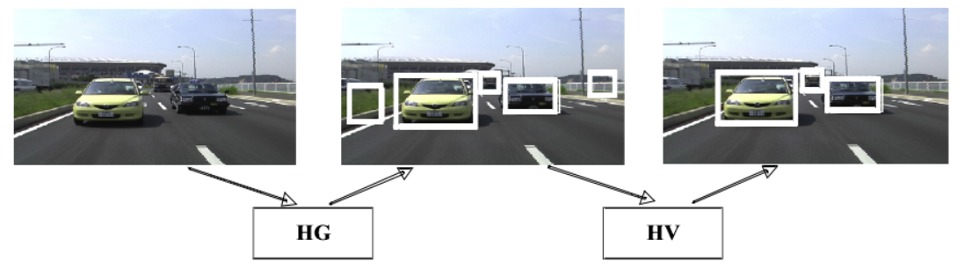
4.1类Haar特征提取
将所有训练样本图像均归一化为32 X 32的灰度图，进行图像预处理
对于给定的图像中感兴趣区域（ROI）即车辆区域，考虑到车辆的结构性能，根据对称和纵横比的信息使用阴影区域分割。把图像分割，找到可能存在车辆的感兴趣区域

Slide 23
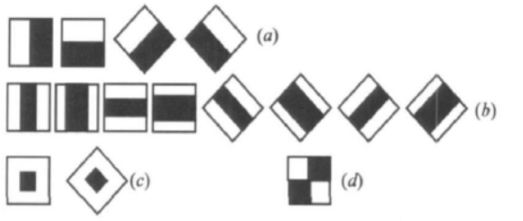
4.1类Haar特征提取
通过机器学习，用Haar滤波使车辆特征明显
方法中使用的类Haar特征原型：(a)边缘特征 (b)线特征 (c)中心环绕特征 （d）对角线特征

Slide 24
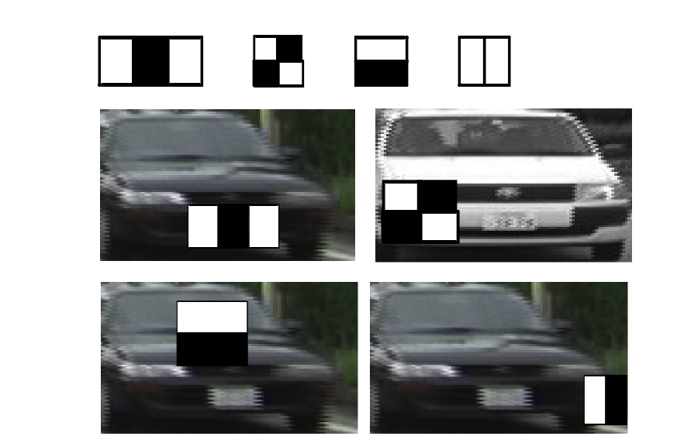
4.1类Haar特征提取
描述车辆外观的类Haar特征示例

Slide 25
4.2特征选择
AdaBoost算法是由Freund &Schapire提出的一种自适应的Boost算法，其主要原理是将所有待分类样本赋予相等的初始权值。在每一轮选取弱分类器(比随机猜测略好)的训练中，选择对样本带权分类错误最小的特征与阀值组合作为当前选取的弱分类器
根据当前的弱分类器的分类效果对样本的权值进行更新分类错误的样本权值升高，而分类正确的样本权值降低。在反复进行多次迭代训练后，可以使分类错误趋近于零。而且训练AdaBoost分类器的同时还伴随有特征的选择过程。

Slide 26
4.2特征选择
传统的特征选择：
特征选择的时间主要是消耗在寻找弱分类器
产生弱分类器包括考虑三个阶段：
（1）产生潜在的分类位置
（2）计算每个潜在的分类位置的分类误差
（3）选择分类误差最小的最佳分类器（弱分类器）

Slide 27
4.2特征选择
本文提到的特征选择
提出的特征选择方法与传统的特征选择方法的区别在于阶段（1）
传统方法仅利用特征值产生潜在的分类位置，并且该方法生成的潜在分类位置的特征值与类别相结合

Slide 28
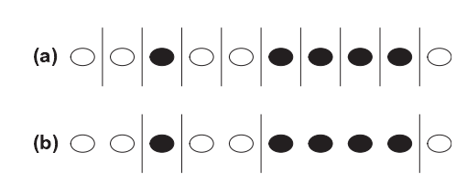
4.2特征选择
图中所提出的特征选择方法和传统的选择方法的不同，空心和实心圆表示两个不同的类分别。
（a）传统的特征选择方法 （b）所提出的特征选择方法
改进后把相同的弱分类器合并，使弱分类器数量减少

Slide 29
4.3增量学习
很多常用的分类器如AdaBoost和支持向量机（SVM）对足够的训练数据储存稳定，原始形式中它们在结构上不适合增量学习，当额外的数据成为可用时，这些学习机通常组合原始数据和新建数据进行再训练，然而再训练这些学习机是十分耗时的。
本文中我们设计一个快速增量学习算法来处理这个问题。基本想法是从新建训练样本中选择一些新的关键类Haar特征并将它们添加到旧的关键类Haar特征。由于原始训练样本的数量远远超过了新增加的训练样本，关键类Haar从原始训练样本获得的特征在分类过程中占主导地位，因此从新添加的训练样本中选择新的关键特征不消耗太多时间。

Slide 30
4.4主要创新点
对传统的AdaBoost算法改进，节省工作时间
设计快速增量学习算法，提高学习效率

Slide 31
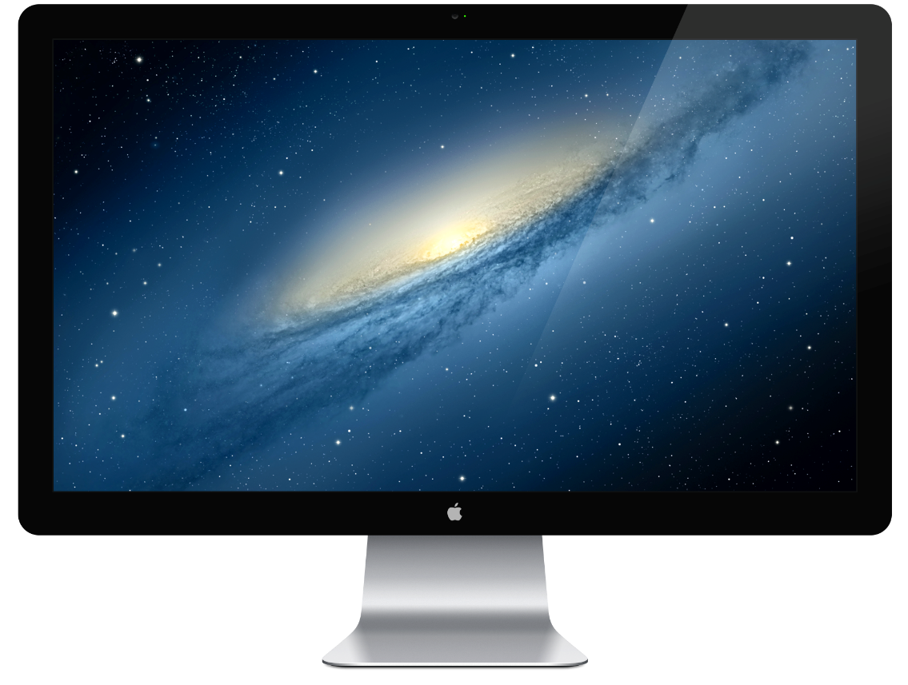
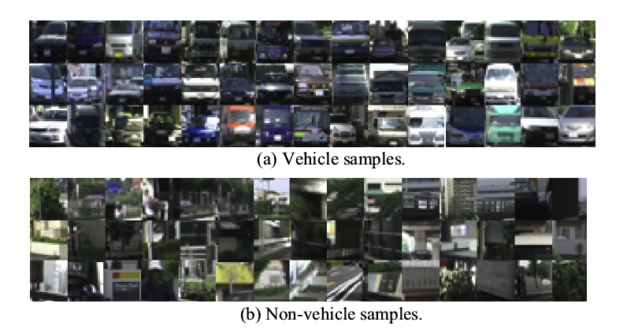
5.实验内容与分析
5.实验内容与分析
为了评估所提出的方法，我们将它们分别应用到两个收集的图像数据集和两个公共数据集，方法的任务是执行二类图像分类：车辆与非车辆。
两个收集的数据集是从方法 [21,41 ]分割的ROIs（感兴趣区域）获得，根据道路环境划分数据集。
第一部分包括23687张样品，17647张样品进行随机选择训练，其中包括8774张车辆样本和8873张非车辆样本，剩下的6040张样品（记为测试数据I）用于测试。测试数据包括4266张车辆样本和1774张非车辆样本。

Slide 32
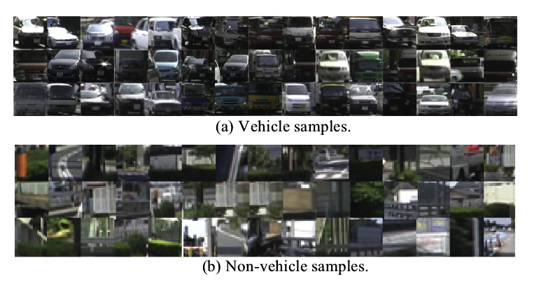
5.实验内容与分析
第二部分包括29698张样本，由4266张车辆样本和1774张非车辆样本组成，此部分仅用于测试（表示为测试数据II）。采集到数据集的车辆样本包括各种车辆，如汽车、卡车和公共汽车，以及不同的颜色，如红色、蓝色、黑色、灰色和白色。此外车辆样本包括车辆附近的车辆安装的相机和那些远距离的物体，在这两个阶段的非车辆样本包括道路路面、建筑物、绿色植物、广告牌、桥梁、交通表示、护栏等。

Slide 33
5.实验内容与分析
评价该方法的性能指标是真阳性率（即车辆识别率）tp和假阳性率（即虚警率）fp，其定义如式（6）所示
其中NTP, NFP, NTN和NFN分别表示测试样本中算法正确检测的车辆数目，将非车辆误识别为车辆的个数，正确识别的非车辆数目和将车辆误识别为非车辆的个数

Slide 34
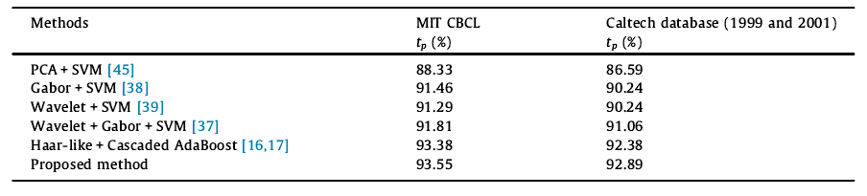
5.实验内容与分析
实验1：
为验证文中方法的有效性，将文中方法与文献中常见机器学习方法应用于车辆识别中，六种识别方法的评估结果见下表：
由表可以看出，与一般的识别方法相比，文中方法车辆识别率最高且虚警率最低

Slide 35
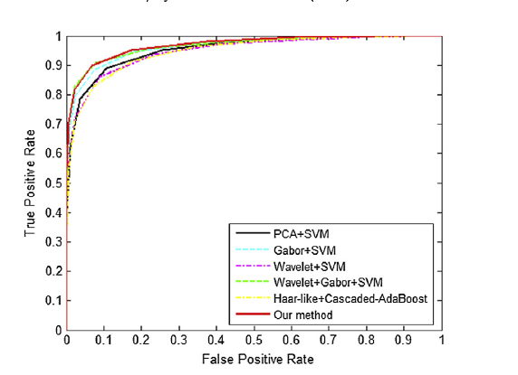
5.实验内容与分析
实验1：
右图显示测试数据II中六种车辆验证方法的ROCS（接收操作特性曲线）特征曲线

Slide 36
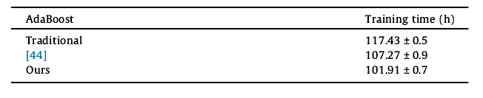
5.实验内容与分析
实验2：
将改进的Adaboost算法与传统Adaboost算法进行性能比较，实验评估结果见下表：
由表3可以看出，文中所提出的改进AdaBoost 算法训练所需时间比传统AdaBoost 算法训练所需时间节省了很多小时，这对训练非常耗时的AdaBoost 算法来说已经取得了不小的进步

Slide 37
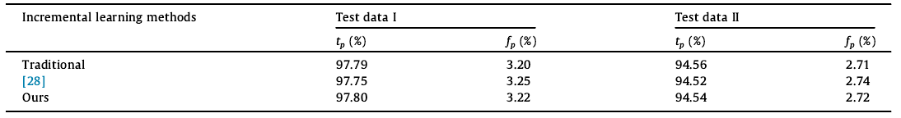
5.实验内容与分析
实验3：
增量学习后的评估结果

Slide 38
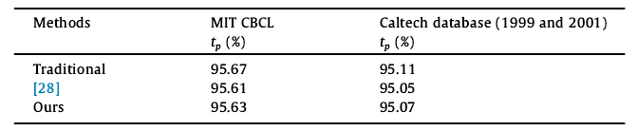
5.实验内容与分析
实验3：
增量学习后的评估结果

Slide 39
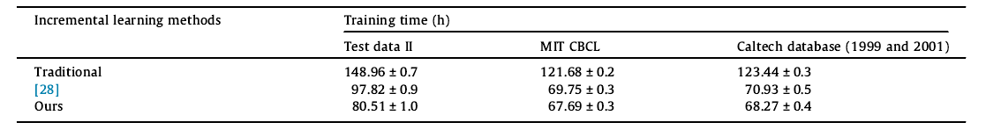
5.实验内容与分析
实验3：
不同增量学习方法消耗的时间
表明增量学习提高了学习效率

Slide 40
5.实验内容与分析
从算法复杂度来分析，设训练样本数量为N，类Haar特征数为M,
传统AdaBoost算法其复杂度为O(M ＊N)，改进AdaBoost算法其复杂度为O(1/2 ＊M ＊N)，可见所提出的改进算法要优于传统算法

Slide 41
6.总结
在本文中，我们提出了一个快速的车辆验证AdaBoost学习算法。首先算法通过各种简单的旋转在32 x 32的灰度图得到类Haar特征，然后结合样本的特征值与它的类标签提出快速特征选择算法，最后从原始训练样本获得的特征，添加新样本的特征，设计了一种快速增量学习算法
实验结果表面文中所提出的方法在训练所需时间和增量学习方面取得比传统方法更好的效果，具有较好的应用前景

Slide 42


